Slide 1
Escape Cube(가제) 발표
2013000000 양기석
2015182002 고동현

Slide 2
기획컨셉
시점 – 3인칭 시점
게임장르 – 어드벤처 퍼즐
플랫폼 – Window OS PC
스토리 – 주인공인 AI 로봇이 큐브안에 갇힌 이유를
풀어가는 2인용게임

Slide 3
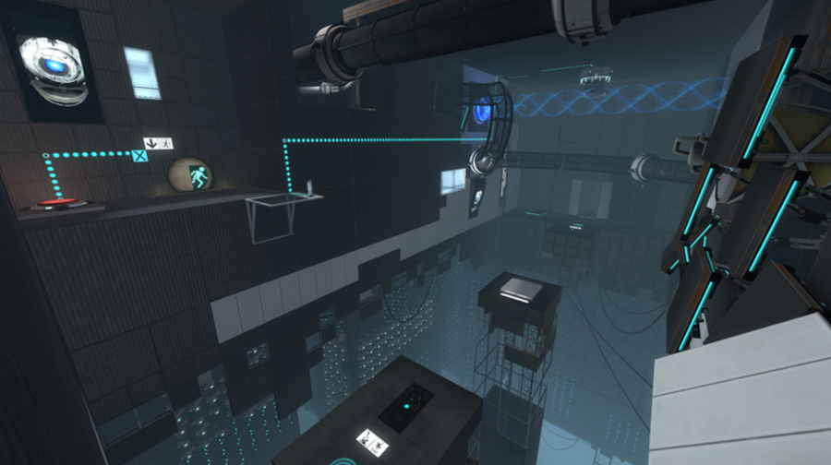
게임컨셉

Slide 4
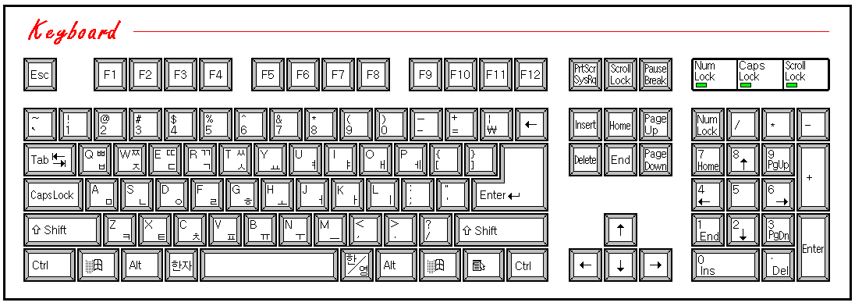

게임방법
W
A
S
D
카메라 시점변환
W/w - 캐릭터가 앞으로 움직인다.
A/a - 캐릭터가 왼쪽으로 움직인다
S/s - 캐릭터가 뒤로 움직인다.
D/d - 캐릭터가 오른쪽으로 움직인다.

